Slide 1
Przesyłka Pocztex
W urzędzie pocztowym można nadać przesyłkę o maksymalnej masie 30kg.
Przesyłki kurierskie o masie 30kg> nadaję się u kuriera ( zamówienie).
W urzędzie pocztowym przyjmowane są Pocztex Ekspres 24, pozostałe rodzaje przesyłek kurierskich również nadaję się u Kuriera.

Slide 2
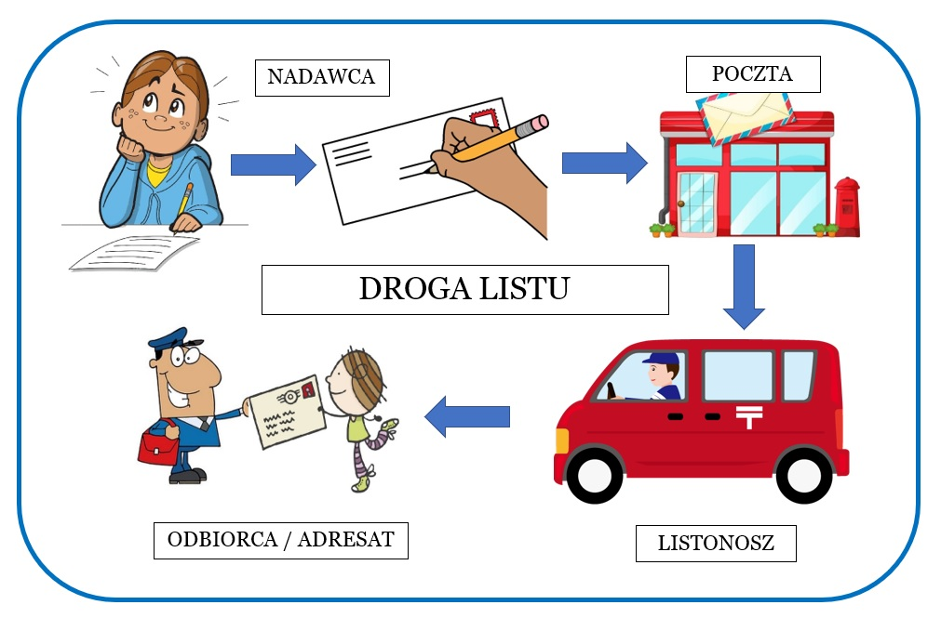
Przesyłki w obrocie zagranicznym

Slide 3
Global Ekspres
Usługa przeznaczona do szybkiego przesyłania drobnych rzeczy, dokumentów i korespondencji do wybranych krajów zgodnie z Wykazem krajów. Przy czym zwykła wartość wysyłanych materiałów i towarów nie może przekroczyć 50 zł. W przypadku przesyłek z zawartością towarów wysyłanych do krajów spoza Unii Europejskiej, należy wypełnić i nalepić deklarację celną CN 22 lub dołączyć deklarację celną CN 23.

Slide 4
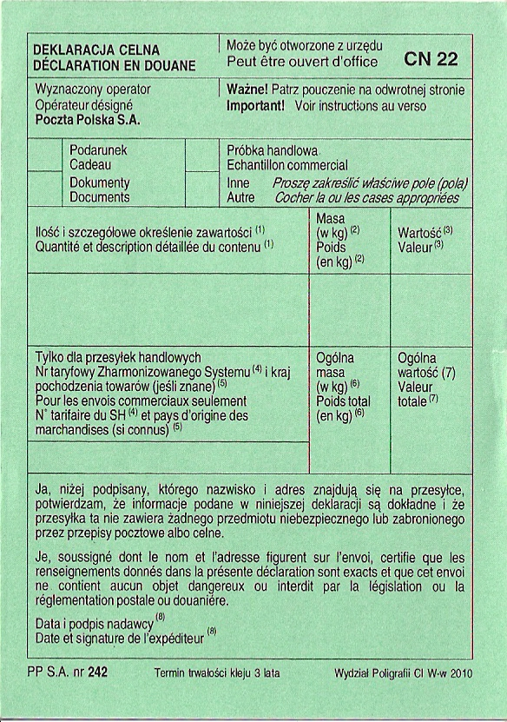
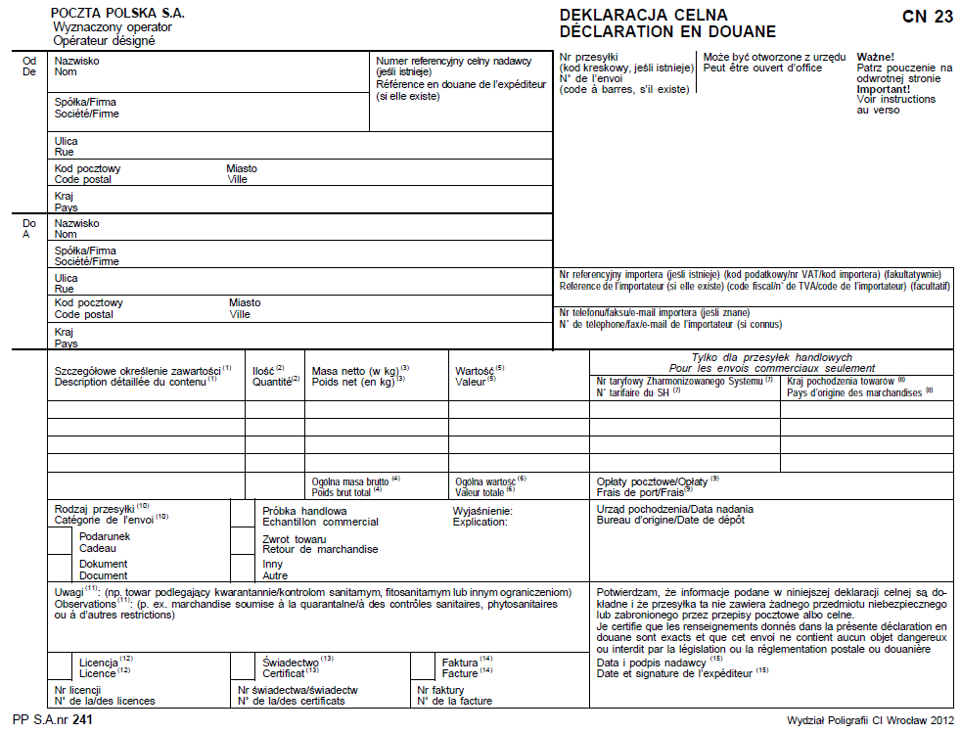
Deklaracja celna
CN22
CN23

Slide 5
Termin doręczenia
Termin doręczenia przesyłki zawarty jest w Wykazie krajów lub terytoriów oraz przewidywanych czasów realizacji usługi

Slide 6
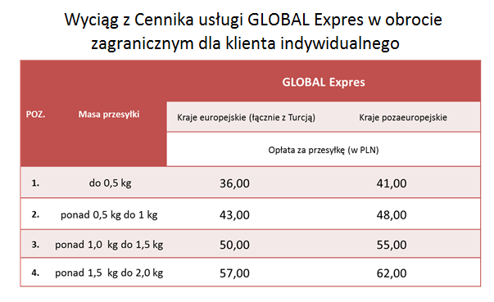
Cennik

Slide 7
Nadanie
Nadając przesyłkę Global Ekspres wypełnia się druk potwierdzenia nadania jak przy liście poleconym.
Przesyłka GE jest przesyłką rejestrowaną.
Istnieje możliwość śledzenia przesyłki w systemie Poczty Polskiej.

Slide 8
Wymiary i waga
Wymiary i masa
Wymiary przesyłek standardowych:
MAKSIMUM – suma długości, szerokości i wysokości nie może być większa niż 900 mm, przy czym największy z tych wymiarów (długość) nie może przekroczyć 600 mm,
MINIMUM – wymiary strony adresowej nie mogą być mniejsze niż 90 x 140 mm.
Wymiary przesyłek nadanych w formie rulon:
MAKSIMUM – suma długości i podwójnej średnicy nie może być większa niż 1040 mm, przy czym największy wymiar (długość) nie może przekroczyć 900 mm,
MINIMUM – suma długości i podwójnej średnicy 170mm, przy czym największy wymiar (długość) nie może być mniejszy niż 100 mm.
Wszystkie wymiary przyjmuje się z tolerancją +/-2 mm.
Masa:
do 2000 g

Slide 9
List zwykły , kartka pocztowa, list polecony
List zwykły – korespondencja w zaadresowanej kopercie
Kartka pocztowa typu widokówka , kartka z życzeniami
List polecony – korespondencja, przesyłka rejestrowana

Slide 10
Termin doręczenia
Priorytet:
w krajach strefy A (Europa łącznie z Cyprem, całą Rosją i Izraelem) do trzeciego dnia roboczego po dniu nadania (D+3),
w krajach strefy B (Ameryka Północna, Afryka), C (Ameryka Południowa, Środkowa i Azja), D (Australia i Oceania) do piątego dnia roboczego po dniu nadania (D+5).
Przesyłki nadane po godzinie 15.00 traktowane są jako nadane w dniu następnym.
W przypadku krajów Unii Europejskiej obowiązuje określony w Dyrektywie Unii Europejskiej standard doręczenia 85% przesyłek najszybszej kategorii (priorytet) w ciągu trzech dni roboczych (D+3) oraz doręczenia 97% przesyłek w ciągu pięciu dni roboczych (D+5).
W przypadku pozostałych krajów obowiązuje określony przez Światowy Związek Pocztowy standard doręczenia 80% przesyłek najszybszej kategorii (priorytet) w ciągu pięciu dni roboczych (D+5).

Slide 11
Ekonomiczne
Nie ma możliwości wysyłki listu w formie ekonomicznej.

Slide 12
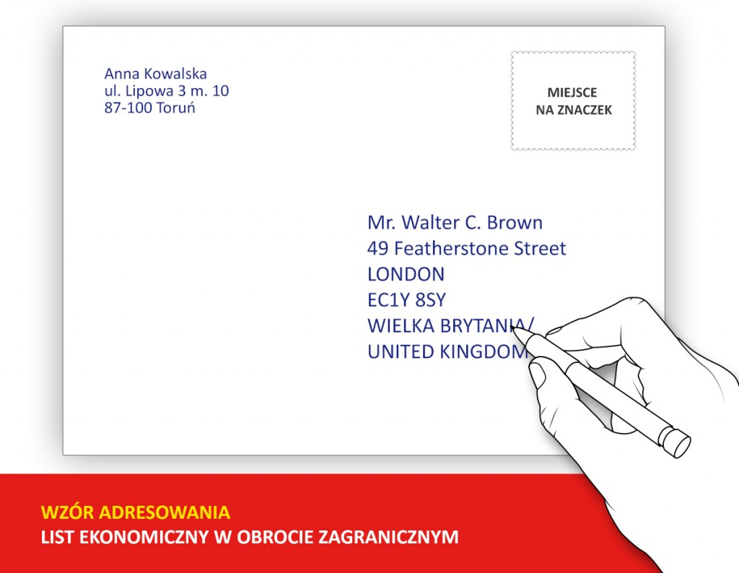
Adresowanie listu

Slide 13
Ważne!!!
W przypadku przesyłek zawierających towary wysyłane do krajów spoza Unii Europejskiej, należy wypełnić i nalepić deklarację celną CN 22 lub dołączyć deklarację celną CN 23.

Slide 14
List wartościowy
Decydując się na wysyłkę ważnych dokumentów, banknotów czy cennych przedmiotów, możesz skorzystać z usługi list wartościowy. Maksymalna zadeklarowana wartość przesyłki uzależniona jest od kraju przeznaczenia.

Slide 15
List wartościowy
Zawartość
Ważne dokumenty, banknoty, papiery wartościowe lub przedmioty wartościowe.
Maksymalna zadeklarowana wartość 4000 SDR (DTS).
Usługi dodatkowe
Potwierdzenie odbioru

Slide 16
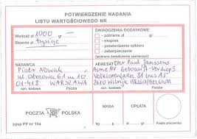
Potwierdzenia nadania LW

Slide 17
Karta do LW
Do listu LW wypisuję się kartę wartościową (wyszczególnienie wysyłki oraz wartość)

Slide 18
Przesyłka dla osób niewidzących i niedowidzących
tego typu zagraniczna przesyłka zawierać może druki, nagrania lub klisze odczytywane przez niewidzących lub niedowidzących. Każda taka przesyłka przyjmowana jest do wysyłki bezpłatnie
Masa:
do 7 000 g
Usługi dodatkowe – potwierdzenie odbioru

Slide 19
od 1 stycznia należy do przesyłki dla osób niewidzących i niedowidzących wysyłaną do krajów spoza Unii Europejskiej dołączyć deklarację celną na druku CN22 wypełnioną w języku oraz w ilości podanej ilości

Slide 20
Wymiary
Wymiary przesyłek standardowych:
MAKSIMUM – suma długości, szerokości i wysokości 900 mm, przy czym największy z tych wymiarów (długość) nie może przekroczyć 600 mm,
MINIMUM – wymiary strony adresowej nie mogą być mniejsze niż 90 x 140 mm.
Wymiary przesyłek nadanych w formie rulonu wynoszą:
MAKSIMUM – suma długości plus podwójna średnica 1040 mm, przy czym największy wymiar (długość) nie może przekroczyć 900 mm,
MINIMUM – suma długości plus podwójna średnica 170 mm, przy czym największy wymiar (długość) nie może być mniejszy niż 100 mm.
Wszystkie wymiary przyjmuje się z tolerancją +/-2 mm.
Masa:
do 7 000 g

Slide 21
Terminy doręczenia
Priorytet:
w krajach strefy A (Europa łącznie z Cyprem, całą Rosją i Izraelem) do trzeciego dnia roboczego po dniu nadania (D+3),
w krajach strefy B (Ameryka Północna, Afryka), C (Ameryka Południowa, Środkowa i Azja), D (Australia i Oceania) do piątego dnia roboczego po dniu nadania (D+5).
Przesyłki nadane po godzinie 15.00 traktowane są jako nadane w dniu następnym.
W przypadku krajów Unii Europejskiej obowiązuje określony w Dyrektywie Unii Europejskiej standard doręczenia 85% przesyłek najszybszej kategorii (priorytet) w ciągu trzech dni roboczych (D+3) oraz doręczenia 97% przesyłek w ciągu pięciu dni roboczych (D+5).
W przypadku pozostałych krajów obowiązuje określony przez Światowy Związek Pocztowy standard doręczenia 80% przesyłek najszybszej kategorii (priorytet) w ciągu pięciu dni roboczych (D+5).

Slide 22
Worek M
Umożliwia przesłanie do jednego odbiorcy za granicą większej liczby przesyłek niepodlegających opłatom celnym (np. czasopisma, książki, płyty czy próbki handlowe). To bardzo wygodne rozwiązanie z uwagi na jednorazową wysyłkę większej ilości materiałów, gdzie odbiorca otrzyma jedną zbiorczą przesyłkę.

Slide 23
W worku M możesz wysłać:
Dzienniki, czasopisma, książki i podobne dokumenty drukowane,
Płyty, taśmy magnetofonowe, kasety, próbki handlowe wysyłane przez producentów i dystrybutorów, inne artykuły handlowe, które nie podlegają opłatom celnym lub materiały informacyjne, które nie mogą być odsprzedawane,
Przedmioty mające związek z drukami, z którymi są wysyłane powinny zostać przytwierdzone lub złączone w inny sposób z drukami, którym towarzyszą. Masa każdej przesyłki zawierającej przedmioty złączone z drukami nie powinna przekraczać 2000 g.

Slide 24
Wymiary i masa
Wymiary
Dedykowany worek zbiorczy. W worku M każdy włożony pakiet druków powinien być zaopatrzony w adres adresata. Worek M powinien posiadać chorągiewkę adresową dostarczoną przez nadawcę, zawierająca wszystkie informacje o adresacie. Chorągiewka ta, o wymiarach nie mniejszych niż 90×140 mm z tolerancją 2 mm, powinna być sztywna (np. wykonana z dość sztywnego płótna, grubego kartonu, tworzywa sztucznego, pergaminu lub papieru naklejonego na deseczkę) oraz powinna posiadać rozwiązanie umożliwiające przywiązanie jej do worka. Na chorągiewce adresowej worka M zaznacza się uiszczenie całej opłaty za worek.
Masa
Do 30 000 g, z wyjątkiem: Kazachstanu, Uzbekistanu, Korei Północnej (Koreańskiej Republiki Ludowo-Demokratycznej) i Wielkiej Brytanii gdzie maksymalna masa wynosi 20 000 g.

Slide 25
W przypadku przesyłek wysyłane do krajów spoza Unii Europejskiej, należy wypełnić i nalepić deklarację celną CN 22 lub dołączyć deklarację celną CN 23.

Slide 26
Terminy doręczenia
Priorytet:
w krajach strefy A (Europa łącznie z Cyprem, całą Rosją i Izraelem) do trzeciego dnia roboczego po dniu nadania (D+3),
w krajach strefy B (Ameryka Północna, Afryka), C (Ameryka Południowa, Środkowa i Azja), D (Australia i Oceania) do piątego dnia roboczego po dniu nadania (D+5).
Przesyłki nadane po godzinie 15.00 traktowane są jako nadane w dniu następnym.
W przypadku krajów Unii Europejskiej obowiązuje określony w Dyrektywie Unii Europejskiej standard doręczenia 85% przesyłek najszybszej kategorii (priorytet) w ciągu trzech dni roboczych (D+3) oraz doręczenia 97% przesyłek w ciągu pięciu dni roboczych (D+5).

Slide 27
Worek M polecony
W przypadku poleconego worka M:
Podane poniżej terminy doręczenia przesyłek są terminami przewidywanymi (D – oznacza dzień nadania przesyłki, n – oznacza liczbę dni roboczych między dniem nadania a doręczenia).
Priorytet:
w krajach strefy A (Europa łącznie z Cyprem, całą Rosją i Izraelem) do trzeciego dnia roboczego po dniu nadania (D+3),
w krajach strefy B (Ameryka Północna, Afryka), C (Ameryka Południowa, Środkowa i Azja), D (Australia i Oceania) do piątego dnia roboczego po dniu nadania (D+5).
Przesyłki nadane po godzinie 15.00 traktowane są jako nadane w dniu następnym.
W przypadku krajów Unii Europejskiej obowiązuje określony w Dyrektywie Unii Europejskiej standard doręczenia 85% przesyłek najszybszej kategorii (priorytet) w ciągu trzech dni roboczych (D+3) oraz doręczenia 97% przesyłek w ciągu pięciu dni roboczych (D+5).
W przypadku pozostałych krajów obowiązuje określony przez Światowy Związek Pocztowy standard doręczenia 80% przesyłek najszybszej kategorii (priorytet) w ciągu pięciu dni roboczych (D+5).

